Slide 1
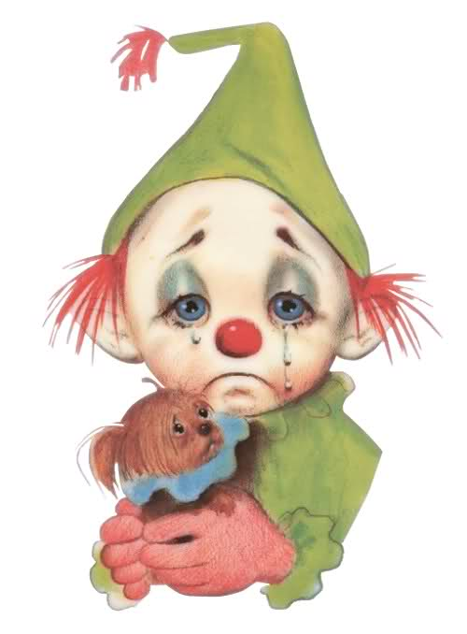
DUYGULAR
www.smlogretmenleri.com

Slide 2
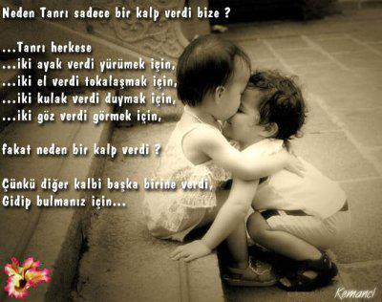

Slide 3
DUYGU
İnsanın mutlu, kederli, öfkeli, coşkulu ya da korku içinde olmasını anlatan bir sözcüktür.
Herhangi bir duygu bir düşünceden kaynaklanır. Örneğin, sınav öncesinde aklınızdan ne gibi düşünceler geçer?
Eğer iyi hazırlanmışsanız sınav, kazanmaya kesin gözle baktığınız heyecanlı bir yarıştır.
Ama yeterince çalışmadıysanız sınavı kendinize yönelik bir tehlike ya da tehdit gibi düşünürsünüz.

Slide 4
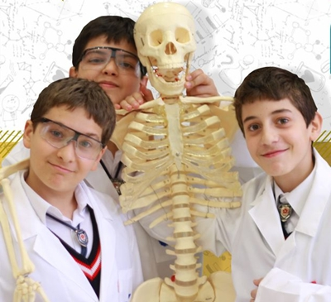
İyi hazırlanmışsanız: heyecan, güven ve umut gibi duygulara yol açar.
Yeterince çalışılmamışsa: sıkıntı, kaygı ya da korku gibi duygular uyandırır.

Slide 5
Duygular vücutta ne gibi değişikliklere yol açar?
Bu içsel değişiklikler duyguların yoğunluğuna göre çeşitlilik gösterir.
Kalp atışlarının hızlanması, gözlerin fal taşı gibi açılması, tüylerin diken diken olması, solunumun artması ya da ter basması, heyecan, korku ve şaşkınlık durumlarında oluşan içsel değişimlerin dışa vurmasıdır.

Slide 6
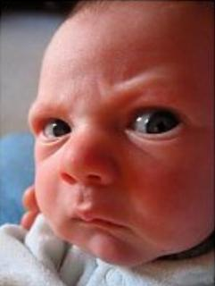
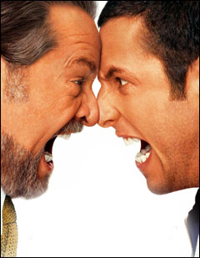
Örneğin, kaygı mide bulantısına ve mide kramplarına; üzüntü boğazımıza bir yumru tıkanmış gibi olmasına; öfke ise yüzümüzün kızarmasına neden olabilir.

Slide 7
Vücuttaki gözle görülür değişimler nelerdir?
Kol, bacak ya da beden kaslarının gerilmesi biçiminde ortaya çıkar.
Öyle insanlar vardır ki, duyguları yüzlerinden okunur.

Slide 8
Sevinç, üzüntü, şaşkınlık, nefret, korku ve öfke gibi en azından altı duygu yüzün aldığı biçimler yardımıyla bilinebilir.

Slide 9
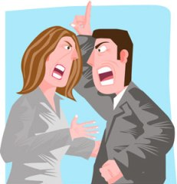
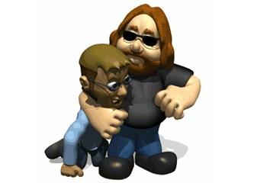
Örneğin, insanların öfkelenince yumruklarının kendiliğinden sıkıldığı gözlenir.
Ama dışa vuran en büyük değişiklik yüzde kendini gösterir. Karşımızdaki bir kimsenin yüzünü inceleyecek olursak bir duygunun etkisi altında olup olmadığını, hatta hangi duyguyu yaşadığını tahmin edebiliriz.

Slide 10
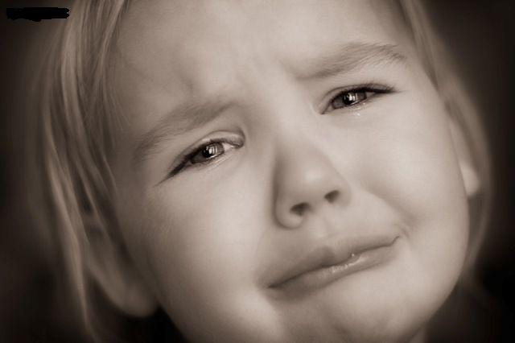
Örneğin, dudakların iki ucunun aşağı sarkması üzüntünün, kaşların çatılması öfkenin, gözlerin içi parlayarak gülümseme mutluluğun göstergesidir

Slide 11
Duygu 6 Bileşenden Oluşur
Duygu bir genel uyarılmışlık halidir.
Duygu bir his, bir deneyimdir.
Duygu bir bilişsel değerlendirmedir.
Bazı duygular belirli bir davranışa yol açar.
Duygular nelere yaklaşıp nelerden uzaklaşacağımızı belirleyen güdülerdir.
Duygular sözel, mimik ve jestlerle ifade edilir.

Slide 12
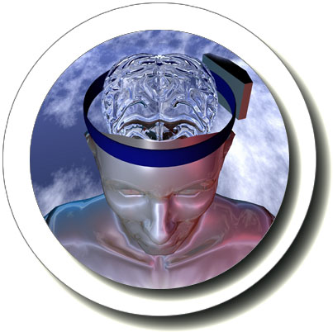
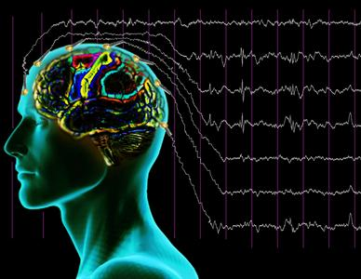
Elektroensefalograf beyindeki elektriksel faaliyetleri ölçer. Bu ölçümlerde, beyinde her biri kendine özgü işlevlere sahip dört farklı durum saptanmıştır.
Bunlar Alfa, Beta, Teta, ve Delta' dır.

Slide 13
BETA DALGALARI:
Beta, fazlasıyla meşgul olduğumuz hallerde devreye girer.
Hızlı, seri ve inişli çıkışlı dalgalardır. Heyecanımız arttığında veya
dış faktörlerce fazlaca uyarıldığımızda beta dalgaları yayınlamaya başlarız. Konuşan biri, ders veren bir öğretmen beta dalgaları yayar. Konuşma sırasında tartışma çıkarsa, ortalık gerginleşirse beta dalgalarının frekansı artar. ALFA DALGALARI:
Alfa dalgaları ise; rahatlayınca, heyecan yatıştığında devreye girer.
Alfa dalgalarının beta dalgalarına kıyasla genliği daha yüksek, frekansı daha düşük. Beta dalgaları saniyede 15 ila 40 Hz yaparken, alfa dalgaları saniyede 9 ila 14 Hz arasında devir yapıyor. Elinizdeki iş bitince, bir toplantıdan dışarıya çıkıp hava aldığınızda alfa dalgaları gene faaliyete geçiyor.
Yatakta kitap okurken de yayılan dalgalar gene betaya dönüverir. Uykumuz gelince önce düşük frekanslı beta, kitabı okumayı bırakıp yanı başınıza koyunca alfa, uykuya geçmeye başlayınca teta, uyku derinleşince de deta devreye giriyor.

Slide 14
Fizyolojik değişiklikler
Otonom Sinir Sistemi etkisinde gerçekleşir.
Özerk Sinir Sistemi’de denir.
İstemsiz yaptığımız hareketleri gerçekleştirir.
İkiye ayrılır: Parasempatik sinir sistemi ve sempatik sinir sistemi.
Otonom sinir sistemine biyolojik yaşamla yakınlığından dolayı Vejetatif (bitkisel) sinir sistemi denir.
Organlarla ilgili olmasından Visseral sinir sistemi denir.
Düz kasların, kalp kasının ve salgı bezlerinin çalışmasını düzenler. Bu düzenleme artma/hızlanma ya da azalma/yavaşlama/baskılama şeklinde gerçekleştirilir.

Slide 16
Sempatik Sinir Sistemi(SSS)
Sinir sisteminin duygularla hareket eden bölümüdür. Korku, sevinç, heyecan gibi durumlarda sempatik sinir sistemi aktive olur, kan basıncı artar, kalp hızlanır ve sindirim yavaşlar.
SEMPATİK TEPKİLER: genellikle bedensel ya da duygusal baskılarda (stres) ortaya çıkar
SAVAŞ ya da KAÇ tepkisi oluşur
Gözbebekleri genişler/büyür
Kalp hızlı atar, kalp kası güçlü pompalar ve kan basıncı artar
Dolaşımdaki kan önemli organlara çekilir, iskelet kaslarına ve kalp kaslarına daha fazla kan verilir
Deri terler
Soluk yolları genişler ve solunum hızlanır
Kandaki şeker seviyesi artar
Sindirim sistemindeki ve idrar yollarındaki sfinkterler kapanır.

Slide 17
Hedef organ | Sempatik sistem | Parasempatik sistem
Gözler | Genişler | Konstrüksiyon
Akciğer | Dilate bronşlar | Bronşlarda konstrüksiyon
Kalp | Kalp hızı ve kasılma gücü artar | Kalp hızı ve kasılma gücü azalır
Tükürük bezleri | Tükürük üretimi azaltılmıştır | Tükürük üretimi artar
Mesane | Mesane duvar rahat sfinkter kapalı | Mesane duvarında sfinkterler açılır

Slide 18
PARASEMPATİK SİNİR SİSTEMİ(PSS):
Genelde sempatik sinir sisteminin dengeleme görevi vardır.
Uyarıları duyu nöronları ile merkezi sinir sistemine getirir ve oluşan tepkileri motor nöronlarla effektör organlara götürür.
PARASEMPATİK TEPKİLER:
genellikle sempatik tepkilerin sonucunda ortaya çıkar
DİNLEN ve SİNDİR tepkisi oluşur
Vücudun kendine gelmesini, dinlenme anında enerji dengesinin düzeltilmesini sağlar
Sempatik uyarıların eski haline dönmesini sağlar
Kalbin yavaşlamasını, soluk yolunun ve gözbebeklerinin eski haline dönmesini sağlar
Tükürük ve barsak salgıları ile barsak hareketlerini artırır
Eğer kişinin korkusundan kaçmak ya da korkusunu yenmek için çıkış kapısı yoksa: parasempatik etkiler artar; idrar ve dışkı üzerindeki kontrolü kaybolur

Slide 19
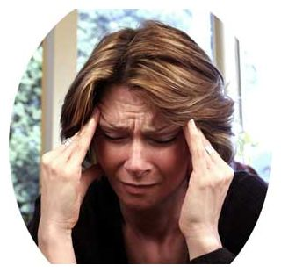
Psikosomatik hastalıklar
Organizma stresle başa çıkamadığında
strese karşı mağlup olmuş olur. Bu da
psikosomatik hastalıklara yol açar.
Alerji, ülser, yüksek tansiyon, kalp-damar hastalıkları, nefrit, şeker hastalığı, kanser, egzama ve sedef gibi deri hastalıkları, sinirsel ve zihinsel hastalıklar.
Ruhsal gerginliğin sonucu olarak vücudun fiziksel anlamda direnci kırılır, beden güçten düşer. Bağışıklık sistemi çöker ve birbiri arkasına hastalıklara yakalanılır veya mevcut bir hastalığın iyileşmesi gecikir.

Slide 20
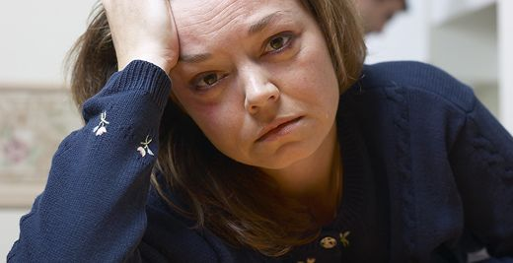
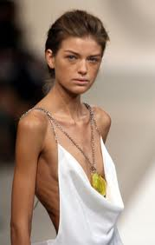
Hastalıkların yanı sıra hüzün ve
karamsarlık sonucu ruhen yaşanan
huzursuzluklar, gerilimler, üzüntüler
doğal olarak insanın dış görünümüne de yansır.
Saç dökülmesi, ağarması, matlaşması, cildin neminin çekilerek kuruması, kalınlaşması, esnekliğini kaybederek kırışması, çatlaması, bunun sonucunda dışarıdan her türlü enfeksiyona açık hale gelmesi, hücrelerin yenilenmesi
geciktiği için cilt bozukluklarının kalıcı bir
görünüm alması, rengin soluklaşarak
yüzün sararması, gözlerin matlaşması gibi
daha pek çok olumsuz değişiklik de
beraberinde yaşanır.

Slide 21
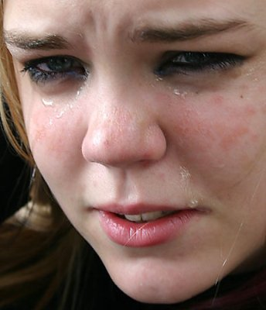
Bu tarz kişilerde erken yaşta çökme görülür.
Vücutları senelerce, günün her anında süren bu gerilimi, duygusal fırtınaları, ruhi dalgalanmaları kaldıramaz.
Bunun sonucu olarak şiddetli yaşlılık alametleri ve kalıcı fiziksel tahribatlar oluşur.

Slide 22
Nitekim neşeli, rahat ve huzurlu olan kimselerin gerilimli, stresli, bunalımlı, ağlamaya yatkın kişilere göre daha uzun yaşadıkları, daha sağlıklı oldukları da pek çok bilimsel araştırmayla doğrulanmış bir gerçektir.

Slide 23
Haz, Korku, Kaygı, Öfke
Duygu Türlerini Ayırt Edebilmek
19. yüzyılın sonlarına dek geçerliliğini koruyan geleneksel görüşe göre duygunun oluşabilmesi ve ifade edilebilmesi için önce önemli bir olay gerçekleşmelidir (Örneğin evde yangın çıkması gibi). Bu olay serebral kortekste bilinçli bir emosyonel deneyim olan korkuyu yaratacak, bu da kalp, kan damarları, adrenal bezler ve ter bezleri gibi periferik organlarda değişikliklere neden olacaktır.

Slide 24
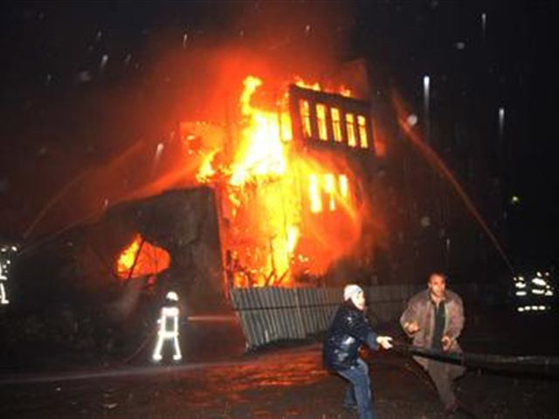
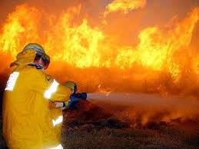
Geleneksel görüşe göre;
bilinçli bir emosyonel olay vücutta refleks otonomik yanıtlara neden olmaktadır.

Slide 25
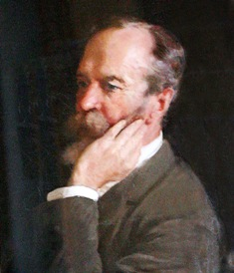
James- Lange teorisi:
1884 yılında Amerikalı psikolog William James duygusal değişikliklerin bilişsel aktivite ile
başladığını öne süren geleneksel görüşe karşı çıkarak
“Emosyon nedir ?” isimli makalesinde kendi görüşünü dile getirmiştir.
James, emosyona ait bilişsel deneyimin, fizyolojik deneyime sekonder ortaya çıktığını iddia etmiştir.

Slide 26
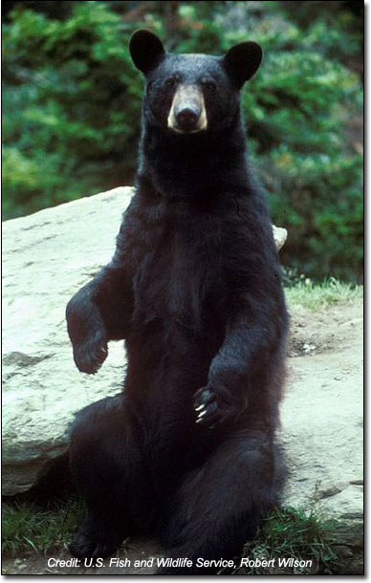
James’ e göre tehlikeli bir durum karşısında
Örneğin ; yolumuza bir ayının çıktığını varsayalım
bu durumda bizde bilinçli duygu deneyimine yol açan şey ayının yaratmış olduğu korku değildir. Ayıdan kaçmaya başlayana dek korkuyu hissetmeyiz. İçgüdüsel olarak kaçmaya başlarız, bu sırada kalp ve solunum hızında artış gibi değişiklikler oluşur.

Slide 27
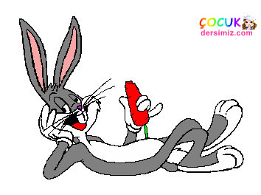
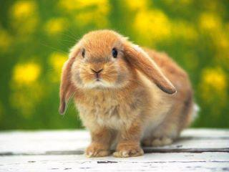
William James ve Carl Lange tarafından birbirinden bağımsız olarak ortaya atılan bu teori :
“Duygu yaşantılarının, kişinin çevredeki uyarıcılara yönelik kendi bedensel tepkilerini algılamasından kaynaklandığını ifade eder”
Nazım'ın 'tavşan korktuğu için kaçmaz; kaçtığı için korkar' dizesiyle özetlenebilir.

Slide 28
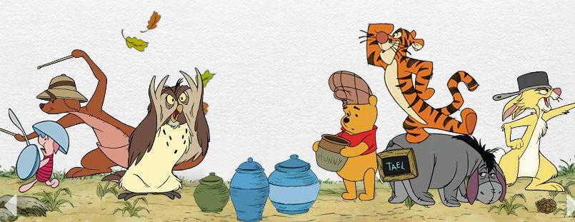
James ve Danimarka’ lı psikolog Carl Lange nin hipotezine göre duygu durumu (yani bilinçli duygu deneyimi) korteksin fizyolojik durumumuzdaki değişiklikleri algılamasından sonra oluşmaktaydı.
Bir yangın sırasında korkuya kapılırız çünkü korteksimiz kalp atışımızı, dizlerimizin titremesini ve avuçlarımızın terlemesi ile ilgili sinyalleri alır.
James “ağladığımız için üzülürüz, vurduğumuz için kızarız, ürperdiğimiz için korkarız” demiştir.

Slide 29
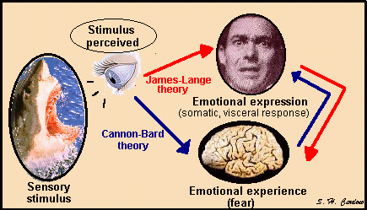
Cannon- Bard teorisi
Cannon ve Bard duyguların temelinde merkezi sinir sisteminin önemli rolünün olduğunu göstermiştir. Bu kuram duyguların talamusun uyarılmasıyla ortaya çıktığını, anlatımının ise hipotalamik yapıların işlevleriyle ilgili olduğunu öne sürer.
Bir uyaran hipotalamusu uyardığında aynı anda iki işlev ortaya çıkar.
Hipotalamus fizyolojik değişiklikleri ortaya çıkarır ve sinir sistemini uyarır.
Kortekse sinirsel akım
göndererek duyguların
farkına varmamızı sağlar.

Slide 30
Schachter teorisi
Stanley Schachter ve sonrasında Antonio Damassio, James ve Lange’ in teorisini biraz yumuşatmışlar ve duyguların, çevreden gelen belirsiz sinyallerin bilişsel dönüşümleri olduğunu ileri sürmüşlerdir.
1960’ larda Schachter, duyguların kortekste inşaa edildiğini vurgulamıştır. James ve Lange’ in teorisinden farklı olarak, korteks periferden gelen uyarıları spesifik duygulara dönüştürmekteydi. Yani korteks, kişinin beklentileri ve sosyal durumu ile uyumlu olarak, çevreden gelen uyarılara karşı bilişsel yanıtlar yaratmaktadır.

Slide 31
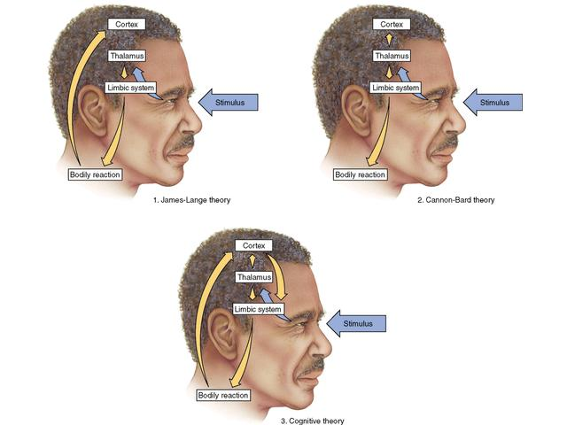

Slide 32
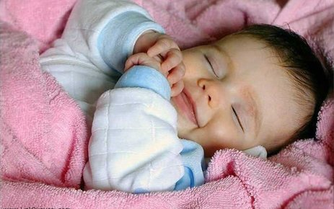
Duyguların Gelişimi
Duyguların gelişmesi insanın
ruhsal gelişmesiyle koşutluk gösterir.
Yenidoğanda ve çocukluğun ilk yıllarında haz ilkesi egemendir.
Yenidoğanda temel gereksinmeler doyurulursa bir hoşnutluk duygusu yaşanır.
Gereksinmelerin doyumu engellenirse bir hoşnutsuzluk duygusu yaşanır ve korku,öfke duyguları duyulur.
Yenidoğanda duygusal tepkiler ayrışmamıştır ve tepkiler tüm bedenle verilir. Bunlar davranışa emme-yutma ve tükürme biçiminde yansır.

Slide 33
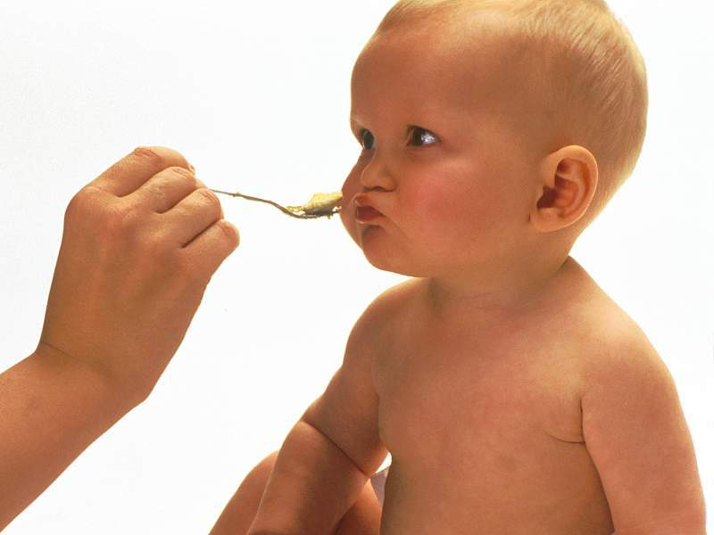
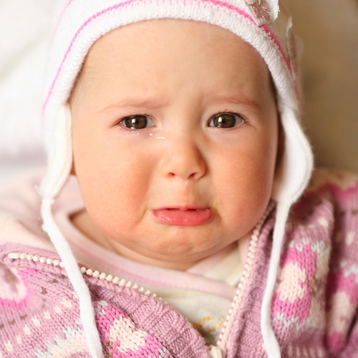
Ruhsal ve fiziksel gelişmeyle birlikte duygular giderek özgülleşmeye başlar; hoşnutluk gülme ve el çırpmaya, hoşnutsuzluk öfkeli sesler çıkarmayla ve yüz buruşturmayla anlatılabilir.
Hoşa giden nesneler ele alınırken, hoşa gitmeyenler elle itilir.
İlerleyen yaşlarda duyguların anlatımına jest,mimik,gözler,el-baş hareketleri de katılır.
Duyguların gelişmesinde ve anlatımında kişilik yapısı, yetiştirilme biçimi,kültür ve toplum önemlidir.

Slide 34
Duyguların İncelenmesi
1.Öznel yaşantı düzeyi: Bir insanın bir duyguyu yaşaması salt ona özgüdür ve onun iç dünyasıyla ilgilidir. Bir insanın yaşadığı duyguları başkalarının tam olarak hissetmesi ve doğrudan bilmesi olanaksızdır.
2.Duygusal yaşantı düzeyi: Duygusal yaşantılara bazı davranışlar eşlik eder. Bir kimsenin duygularını ancak onlara eşlik eden davranışları aracılığıyla ve dolaylı olarak anlayabiliriz. Kişinin yüz ifadesi,ses tonu,beden hareketleri…..bize duyguların niteliği hakkında ipuçları verir.
3. Fizyolojik olaylar düzeyi: Duygusal yaşantılar sırasında çeşitli fizyolojik olaylar ve değişiklikler olur. Duygusal yaşantının niteliğine göre kalp atışı ve soluk alma hızında,tükrük salgısında,yüzün renginde ya da kasların kasılmasında değişiklikler olur. Normal koşullarda bu 3 düzey birbirleriyle koşutluk içinde görülür.bir duygusal yaşantı incelendiğinde bunların iç içe olduğu görülür.

Slide 35
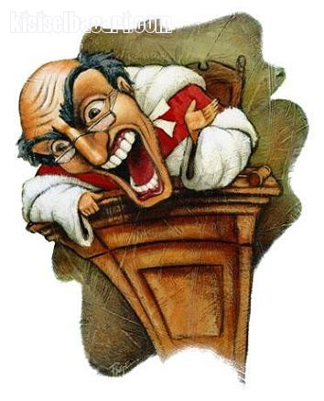
Psikolojide incelenebilen duygu çeşitleri
Duygu, his düşünce ve davranışlarla ilişkilendirilen, zihinsel ve psikolojik durumdur. Kişiye özgü sağlık duyusunu belirleyen temel faktördür ve insanın günlük yaşamında merkezi bir rol oynar.

Slide 36
Duygu Çeşitleri
Acıma
Aidiyet
Aldırmazlık
Anksiyete
Annelik
Arzu
Aşağılama
Aşk
Azap
Başkasının
zararına sevinme
Beklenti
Bıkkınlık
Boşluk
Böbürlenme
Coşkunluk
Dehşet
Depresyon
Dikkat
Dinginlik
Duyarsızlık
Düşmanlık
Empati
Endişe
Fanatiklik
Ferahlama
Gıpta
Gurur
Gücenme
Halinden memnunluk
Hayal kırıklığı
Hayret
Heves
Hışım
Histeri
Hoşnutluk
Hoşnutsuzluk
Huzur
Istırap
İçine doğma
İğrenme
İlgi duyma
İlham
Kabullenme
Kafa karışıklığı
Kafaya takma
Kaygı
Kendine acıma Kınama
Kıskançlık
Kızgınlık
Korku
Küçümseme Mahcubiyet
Melankoli
Merak
Merhamet
Minnet
Mutluluk
Nezaket
Nefret
Özlem
Panik
Pişmanlık
Rahatlık
Rahatsızlık
Sabır
Sahiplenme
Sempati
Sevinç
Sıkıntı
Suçluluk
Sükûnet
Sürpriz
Şaşkınlık
Şehvet
Şefkat
Şüphe
Tövbe
Umut
Umutsuzluk
Utanç
Utangaçlık
Üşüme
Üzüntü
Vicdan azabı
Yalnızlık

Slide 37
Haz
Olumlu duygular “Haz” altında incelenir.
Haz, bir dürtü veya güdüyle ilgili hedefe ulaşıldığında veya onun doyumu sağlandığında duyulan histir.

Slide 38
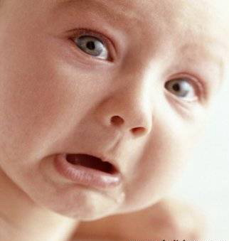
Korku
Olumsuz duyguların başında ise korku ve kaygı gelir.

Slide 39
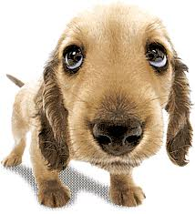
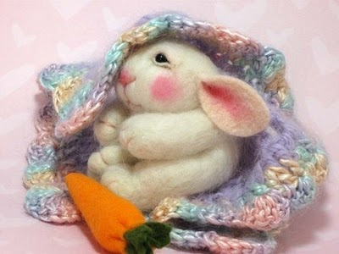
Korkular deneyimler sonucu elde edilir
Travmatik yaşantı: Köpek ısırması
Klasik koşullanma: Beyaz tavşan
Genelleme: Beyaz tavşan
Taklit: Örümcekten korkma
Yaşantılar: Karanlık

Slide 40
Kaygı
Korkuların bir nesnesi vardır. Neden korkulduğu bellidir.
Kaygı ise bir huzursuzluk hissi, nedeni bilinmeyen bir korkudur. Kaygılı kişi ne olduğunu bilmediği bir tehlike, felaket ve talihsizliğin beklentisi içerindedir.
Kaygıda da Sempatik sistem faaliyettedir.

Slide 41
Kaygı Nasıl Oluşur?
Bebeklik ve çocuklukta olan olaylar kolay hatırlanmaz. İnsan zihni istenmeyen, tehdit edici durum ve olayları bilinç altına iter. Bu durum ve olaylarla karşılaşıldığında birey, nedenini bilmediği bir huzursuzluk, bir kaygı duyar.
Kaygı zihinde genelleme ile kendiliğinden oluşur. Örn: beyaz sakallı kişiler. Kaygılar fobiye kolaylıkla dönüşebilir.

Slide 42
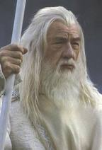
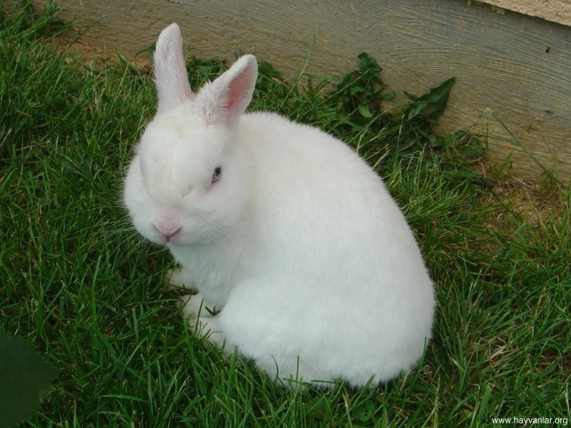
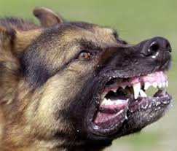
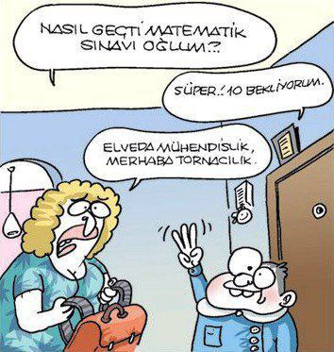
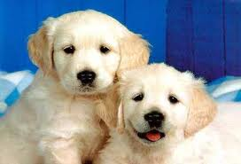

Slide 43
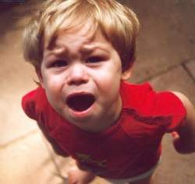
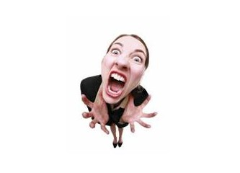
Öfke
Engelleme, başkaları tarafından zarara uğratılma veya uğratıldığını zannetme, haksızlığa uğrama öfkeye yol açar.
Bebekte elinden biberonun alınması, gençte güdülerin engellenmesi,

Slide 44
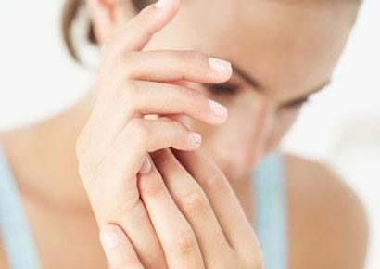
Öfke Bedene Girdiğinde Gözlerimiz Bedenden Çıktığında Yüzümüz Kızarır.
MEVLANA

Slide 45
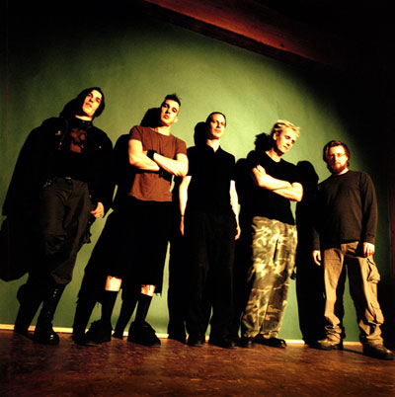
Öfke Nasıl Oluşur?
Davranışın önüne fiziksel veya sözel engel koymak.
Örn: Sinema ya gitmek isteyen kıza izin vermemek.
Bir kişiye duyulan öfkenin genellenmesi.
Örn: Babası tarafından engellenen kızın erkeklere öfke duyması.
Model alınan kişileri taklit etmek.
Örn: Akran grubu

Slide 46
DUYGULARIN DAVRANIŞA ETKİSİ

Slide 47
Saldırganlık ve Sebepleri
Saldırganlık duyguların yol açtığı bir davranıştır.
Engellenme: Amaca yönelik davranışlarının önlenmesi veya yavaşlatılması. Fiziksel veya sözel olabilir.
Öfke: Engellenme veya engellenme korkusu öfkeye neden olabilir.
Güdüleyici durum: Güdüleyici bir durum gibi işlev görür ve engellenmeyi yaratan kişi veya nesneye zarar verme güdüsü yaratır. Doyuma ulaşıncaya kadar devam eder. İçten içe sürerse düşmanlık denir.

Slide 48
Saldırganlık Sebepleri
Taklit: Akran grubu, çekirdek ailede anne veya baba rol model olarak kabul edilerek taklit edilir.
Yüksek testosteron: Saldırganlığa yol açmaktadır (daha çok öğrenilmiş bir tepkidir).
Saldırganlığın pekiştirilmesi: Akranları ve aile üyeleri tarafından pekiştirilen saldırgan davranışlar olumlu bir pekiştireç işlevi görür ve bu davranışlar sürdürülür.

Slide 49
Saldırganlık Sebepleri
Çatışma: Birbiriyle uyuşmayan hedeflerin, bunlarla ilgili gereksinimlerin aynı anda bulunması. Üç türdür.
Yaklaşma- kaçınma: Amaç aynı zamanda hem olumlu hem olumsuzdur.
Örn: Yeni bir işte kendini göstermek için bir şeyler yapmak (olumlu) başarılı olmak ister, Ancak iş çok zor ve karmaşıktır, başarısız olma olasılığı fazladır(olumsuz) bu nedenle yeni atılımlar yapmayı göze alamaz.

Slide 50
Saldırganlık Sebepleri
2. Yaklaşma- yaklaşma: İkisi de çekici iki amaç varlığı.
Örn:Hafta sonu hem ailenizle pikniğe gitmek istiyorsunuz hem de arkadaşlarınızla sinemaya
3. Kaçınma- kaçınma: İkisi de olumsuz iki amaç vardır. İkisi arasında bocalar öfkelenir.
Örn: Ailesinin istediği bölümde okuyacak ya da sevmediği işte çalışacak olması.

Slide 51
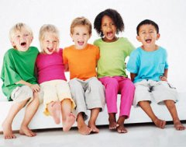
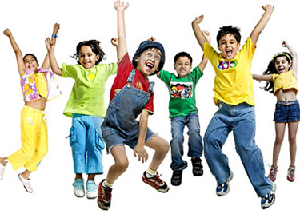
Duygu Kontrolü
Duygu insan ve diğer canlılarla ortak olarak paylaşılan bir özelliktir. İnsanların diğer canlı türlerinden ayrılan özelliği ise duygularını kontrol edebilmesidir.
İnsan duygularını zihinsel süreçleri ile kontrol altına alabilir.

Slide 52
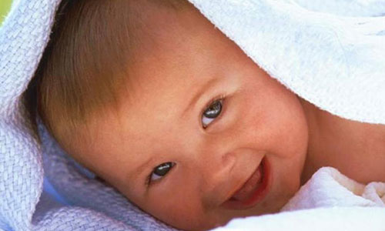
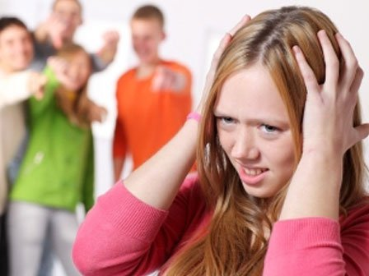
Duyguların Sözel ve Sözel Olmayan İfadesi
Sözel İfade: Yaygın olarak kullanılan dildir. Ancak sözel ifadeler gerçek duyguları yansıtmayabilir.
Ses: Çığlık; korku veya hayreti, İnleme; acı ve mutsuzluğu, İç çekme; üzüntüyü, Gülme; keyifli olmayı, Sesin titremesi; kederin, Şiddeti; Öfkenin göstergesidir.

Slide 53
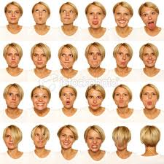
Duyguların Sözel ve Sözel Olmayan İfadesi
Mimik ve jestler: Mimik yüzle yapılan, Jest ise bedenle yapılan hareketlerdir.Kişinin duygusu konusundaki bilgiyi özellikler göz ve çevresi ile ağız hareketleri verir.Bazıları tüm kültürlerde aynı olduğundan doğuştan donanımın bir parçası olduğu düşünülür. Ancak bazı mimik ve jestler kültüre özgü
olmaktadır.

Slide 54
TEŞEKKÜRLER
www.smlogretmenleri.com

